Slide 1
BLOGUEANDO
ESTER MICÓ AMIGO

Slide 2
INDICADORES (I)
Planificación de las sesiones en las que se actúa, se observa y se reflexiona sobre la práctica educativa
Se realizan análisis críticos de cada situación vivida, proceso sistemático de análisis
Metodología colaborativa que implica o relaciona a todos los miembros que participan en ella, incluso el investigador/a.

Slide 3
INDICADORES (II)
Implica analizar, recopilar y registrar nuestros propios juicios así como los de nuestros alumnos en el cuaderno de aula digital
Es un entorno muy participativo y se debe seguir el ciclo: planificar, actuar, observar y reflexionar
No presenta una estructura jerárquica sino simétrica lo que quiere decir que todos los participantes en dicho proceso metodólogico establecen una relación entre iguales.

Slide 4
METODOLOGÍA
Se trata de una tarea colaborativa de gestión del conocimiento que supone un aprendizaje alrededor de la competencia digital y del tratamiento de la información multimedia al mismo tiempo que la social y la comunicativa ya que es un grupo de alumnos de Sección Europea en lengua francesa.

Slide 5
EVALUACIÓN
Para evaluar esta práctica docente expresada como portafolio digital, planteo una serie de indicadores cuantificables que me permiten realizar el seguimiento de este cuaderno de campo interactivo.

Slide 6
FACILIDAD
Así mismo quiero presentar a los alumnos como autores de su blog, como creadores del mismo posibilitando que cualquier persona pueda publicar información sin grandes conocimientos de programación. De esta manera ellos construyen su propio aprendizaje.

Slide 7
BILAN-BALANCE
Es muy intuitivo y facilita el aprendizaje significativo y el trabajo cooperativo de gran interés para la educación por competencias que nos permite disfrutar de una blogosfera interactiva y didáctica.

Slide 8
ÉMILE
Enseignement d’une Matière Intégré à une Langue Étrangère
Sin barreras geográficas
Herramienta potente de de comunicación

Slide 9
OBJETIVOS DE LA INVESTIGACIÓN (I)
CONOCER el proceso de enseñanza-aprendizaje formativo en el manejo de los blogs.
ANALIZAR la efectividad de esta planificación de aula.

Slide 10
OBJETIVOS DE LA INVESTIGACIÓN (II)
CONOCER el grado de implicación del alumnado de Secundaria en el manejo de las TIC
DESCUBRIR si el alumnado es competente en este plan docente

Slide 11
ETAPAS
PLANIFICACIÓN
INTRODUCCIÓN/MOTIVACIÓN
ANÁLISIS
SÍNTESIS

Slide 12
PLANIFICACIÓN
Seleccionar la información más relevante, el tema a elegir entre todas las materias de secundaria

Slide 13
INTRODUCCIÓN/MOTIVACIÓN
Aclarar dudas
Introducir conceptos
Invitar al debate moderado por el blog
COMPRENDER más que APRENDER

Slide 14
ANÁLISIS
Establecer coloquio o debate para analizar diferentes posturas. En este caso los post o entradas de los alumnos nos darán una amplia visión de sus métodos de expresión y conocimientos.
Ulteriormente el profesor guía y modera estos debates con la intención de cumplir con los objetivos previstos y revisar la información.

Slide 15
SÍNTESIS
La profesora realizará una síntesis de los puntos más importantes a modo de clarificar los conceptos más relevantes tanto en los contenidos como en los procedimientos a través de las TIC.

Slide 16
OBJETIVOS
Propuesta Didáctica
Pedagógicos
Didácticos
Informáticos
Sociales
Comunicativos

Slide 17
Pedagógicos
Centralizar recursos
Establecer una misma línea de actuación
Difundir eventos de clase
Medio para informatizar el centro
Medio para formar
Alumno-autor para potenciar el aprendizaje
Profesor para guiar el proceso E-A

Slide 18
Didácticos
Definir la didáctica: disciplina científico-pedagógica que tiene como objeto el estudio en el proceso de enseñanza-aprendizaje
El blog para:
Apoyar el proceso E-A
Objeto para aprender

Slide 19
Informáticos
Modelo integrador cuyo objetivo es potenciar el trabajo colaborativo utilizando las TIC y facilitando así la adquisición y el aprendizaje de los contenidos expuestos.
Cumplir con el currículum de Tecnología en la ESO

Slide 20
Sociales
Facilitar la integración de las diversas culturas en este caso de culturas francófonas.
El blog es un medio de presentación y comunicación. Los alumnos establecen lazos de unión con alumnos franceses. Objetivo esencial para la sección europea.

Slide 21
Comunicativos
Blog educativo para unir y comunicar con otros.
Intercambiar información
Potenciar las lenguas extranjeras

Slide 22
COMPETENCIA DIGITAL
Habilidades para:
Buscar, obtener, procesar y comunicar información.
Transformar la información en conocimiento.
Utilizar las TIC como elemento esencial para informarse.
Aprender y comunicarse.

Slide 23
La adquisición de esta competencia comporta ser una persona autónoma, responsable, crítica y reflexiva al momentode seleccionar, tratar y utilizar la información y sus fuentes así como las distintes herramientas tecnológicas; valorar y contrastar la información y respetar las normas de conducta asociadas a la regulación del uso de la información.

Slide 24
Los objetivos:
compartir recursos
expresar ideas
contar su día a día
ganar dinero
dirigir una clase
etc.
En función de estos objetivos será:
personal, comercial o profesional.

Slide 25
PROCESO TECNOLÓGICO
OBJETIVOS
Investigación
Planificación
Construcción/Elaboración
Evaluación/Producto

Slide 26
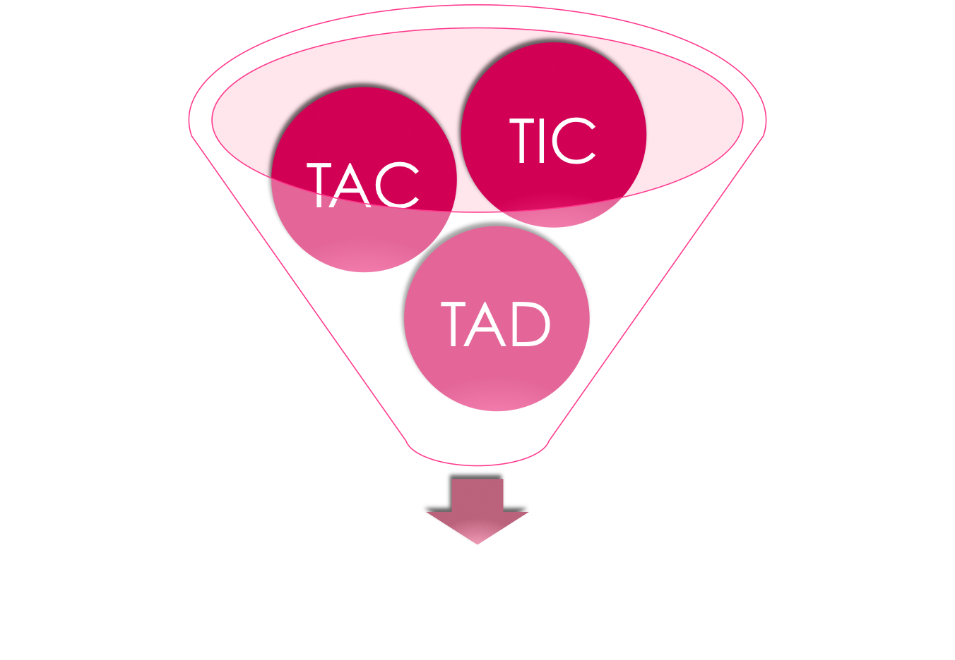
TIC
TAC
TAD
BLOG

Slide 27
LINGÜÍSTICA
SOCIAL
DIGITAL

Slide 28
TAC
Tecnologías para el aprendizaje y el conocimiento, se puede entender como una visión de las TIC desde el centro. Se trata de poner las tecnologías al servicio de una mejora en los procesos d’E-A, de evaluación y de organización, que de forma diaria se desarrollan en el entorno, en el centro y el aula.

Slide 29
TAD
“Tecnologias de Apoyo a la Diversidad”.
A veces los alumnos con necesidades específicass trebajan fácilmente los recursos digitales ya que són fáciles, visuales, atractivos
Se convierten en una herramienta de inclusión digital y autonomía.

Slide 30
Para evitar el uso inadecuado.
Las licencias de Creative Commons son las más utilizadas en Internet (fuera de internet se utiliza el copyright).
Permiten combinar la asignación de la obra con el tipo de uso así como sus modificaciones y distribuciones.
La mayor parte de usuarios saben qué han de hacer si quieren utilizar tus contenidos.

Slide 31
E- PORTAFOLIO
El PORTAFOLIO, es un expediente o dosier donde el estudiante va depositando sus trabajos de forma individual o en grupo, aportando sus reflexiones.
Un e-portafolio es un software o plataforma virtual que sirve como soporte del PORTAFOLIO tradicional.

Slide 32
NO CONFUNDIR
No se trata de un dosier de trabajos en formato vídeo, audio, doc, etc
Ha de ir acompañado de las decisiones y productos de trabajo importantes
Espacio para compartir e intercambiar información asociada a los diversos aprendizajes.

Slide 33
RÚBRICAS
Permiten la evaluación formativa y sumativa del alumnado.
Técnica que fomenta los aprendizajes constructivistas y la educación basada en competencias básicas.
Bastante utilizada en los proyectos de e-portafolios y proyectos TIC en general.

Slide 34
E-RÚBRICAS
Son interactivas
Incrementan el grado de satisfacción así como el grado de autonomía de las competencias adquiridas o aquellas que todavía estan pendientes.
El profesorado obtiene rápidamente información relevante sobre cada grupo de alumnos y del alumnado en particular.

Slide 35
INDICADORES EVALUACIÓN (I)
Número de accesos al blog
Calidad de los archivos colgados (referentes al área de Tecnología).
Diferente tipología de los archivos ubicados en el blog.
Interacción con los blogs de sus compañeros, enlaces, correos, etc.
Estética del blog

Slide 36
INDICADORES EVALUACIÓN (II)
Estructura del blog (valoro que esté bien estructurado, que clasifiquen correctamente sus entradas, que organicen correctamente su información, etc).
Participar en los cuestionarios

Slide 37
INDICADORES EVALUACIÓN (III)
Todo lo que ellos aprenden lo pueden visualizar a través de su blog personal ya que debían realizar (si el número de ordenadores lo permitía), un blog individual para mi materia.

Slide 38
PARÁMETROS ESTABLECIDOS (I)
El blogs sólo se pueden utilizar con fines educativos
Inicialmente sólo lo pueden utilizar en el área de tecnología aunque más tarde se pueden proponer otras áreas
Antes de publicar cualquier post los alumnos deben revisar con la tutora-profesora el interés, extensión y capacidad del mismo

Slide 39
PARÁMETROS ESTABLECIDOS (II)
Pueden y deben utilizar el blog en horas lectivas(dentro del centro) así como fuera del horario escolar.
Existe una área del blog dedicada a la sección europea y sus actividades comunes dentro del grupo
Existen apartados que sólo se publican en lengua francesa.

Slide 40
Parámetros (III)
Herramienta interpretativa dado que no se fundamenta en las respuestas correctas o equivocadas de aquello que se está investigando sino en las diferentes soluciones adoptadas, interpretadas u observadas por todos los participantes del proceso metodológico.

Slide 41
RÚBRICA TRABAJO COOPERATIVO
 | CORRECTO | BIEN | EXCELENTE
COOPERACIÓN | Habéis aportado ideas observaciones | Habéis aportado ideas oportunas | Habéis aportado ideas activamente, con observaciones interesantes
RESPONSABILIDAD | Habéis hecho vuestra parte de trabajo explicándosela a los compañeros. | Habéis hecho vuestra parte individual del trabajo, l’heu exposat i heu acceptat les crítiques | Heu fet la vostra part, l’heu defensat I argumantat I heu acceptat les incrítiques incorporant les bones suggerències
RELACIÓN | Os habéis agrupado en cada momento según se os demandaba | Us heu agrupat segons les necessitats en cada moment I heu acceptat els canvis de situacions | Us heu agrupat I heu sabut adatar la vostra situació a la dels vostres companys a cada moment.
CONFLICTOS | En los momentos de desacuerdo habéis escichado la opinión de los compañeros | En el moments de desacord heu escoltat l’opinió dels companys I heu argumentat la vostra. | En el moments de desacord heu escoltat l’opinió dels companys I heu argumentat la vostra arribant al consens.
ESPACIO/TIEMPO | Habéis presentado el trabajo en el momento acordado | Us heu organitzat i heu complert el calendari establert | US heu planificat correctament sense ajuda del professor/a

Slide 42
RÚBRICA TRABAJO BLOG
 | Has de mejorar | Satisfactorio | Bien | Excelente
Sabe buscar, seleccionar i organizar la información más relevante | No es capaz de distinguir ni seleccionar la información más relevante. | Reconoce algunos puntos relevantes, pero mezcla la información importante amb datos irrellevantes. | La informació es relevante aunque no está bien organizada | La informació seleccionada és la més rellevant. La presenta de manera molt clara i organitzada
Es capaz de sintetizar la información y escribir correctamente. | Hay faltas ortográficas y el texto está escrito sin sense coherencia. La información està copiada, no sintetizada. | El text tiene cierta coherencia, pero hay muchas faltas ortográficas. La información no està bien resumida. | El text es coherente y hay pocas faltas ortográficas. La informació està sintetizada. | El texto tiene coherencia y cohesión. No hay faltas ortográficas.La información está correctament sintetizada.
Sabe colgar la información correctament en el blog, de manera ordenada, con las etiquetas que faciliten encontrar la información..Es capaz de corregir las deficiencias de presentación más básicas. | Ha colgado la información de manera confusa. Es difícil encontrar loss elementos importantes. | El blog tiene una presentación útil, hay un exceso de información. Sólo algunos elementos son fáciles de encontrar. | El blog tiene una presentación útil. Hay elementos decorativos que ayudan a comprender la explicación. La mayoría de los elementos son fáciles de encontrar | El blog muy atractivoi tiene una presentación muy útil. Es fácil de encontrar todos los elementos importantes. Los espacios están bien distribuídos y las etiquetass utilizadas para organizar el material

Slide 43
APLICACIONES EDUCATIVAS
Está abierto a la participación, a la vinculación y a la publicación de discusión de ideas, propuestas o material didáctico.
Aunque que la iniciativa parte del docente, podemos suponer que los alumnos pueden llegar a administrarlo y dotarlo de contenidos
Notes:
43
Ester Micó. BLOCS
Ester Micó.BLOCS

Slide 44
Instrumento de soporte y complemento de los contenidos.
Clasificación de recursos en el aula.
Agenda de clase Boletín de noticias de les actividades de los centros.
Instrumento para la formación del profesorado.
Espacio de reflexión sobre el ejercicio de la docencia y el uso de las TIC
Ha dd administrarse con eficiencia y se ha de actualizar.
Notes:
44
Ester Micó. BLOCS
Ester Micó.BLOCS

Slide 45
PROFESOR como guía del proceso E-A
CREACIÓN de POSTS: el blog puede ser el espacio perfecto donde mostrar el resultado de su creatividad, también de su su sensibilidad respecto al proceso educativo de lo que son protagonistas
ADMINISTRACIÓN:es una forma interesante de fomentar y evaluar la participación de los alumnos por parte del docente (administración de cuentas y su control, comentarios, etc)
Notes:
45
Ester Micó. BLOCS
Ester Micó.BLOCS

Slide 46
ALUMNOS CREADORES DE CONOCIMIENTO (I)
El proceso cognitivo de los alumnos se ve potenciado por su alto grado de implicación. Estimula su participación.
La clase: blog de asignatura tipos diario

Slide 47
ALUMNOS CREADORES DE CONOCIMIENTO (II)
LECTURA ACTIVA: promover
las circunstancias para que el alumno pueda leer el blog y no pierda información.
PARTICIPACIÓN en COMENTARIOS o discusiones

